Slide 1
LOGICA I Guía N°3 Lic. En Sistemas de Información

Slide 2

ACTIVIDAD 1.
Es puramente teórica, por lo que deben responderla y consultarla para apoyar su práctica o para un futuro examen final .
ACTIVIDAD 2.
Esta actividad es muy sencilla. Recuerden que con la letra “x” designamos los elementos (sujetos) que van a ser reemplazados. Haré una como ejemplo:
2.2. x es mayor o igual que y.
Ejemplos de sustitución que lo hacen Verdadera: (5 ; 1) y (10, 2)
Ejemplos de sustitución que lo hacen Falso: (1;8) y (-2, 9)
5 es mayor o igual que 1 (V)
10 es mayor o igual que 2 (V)
1 es mayor o igual que 8 (F)
-2 es mayor o igual que 9 (F)

Slide 3
ACTIVIDAD 3.
Tienes que tener muy en cuenta las letras que se utilizan para simbolizar los predicados (p, q, r…), los sujetos indeterminados (x, y, z, …) y las constantes (a, b, c…). Haré diferentes situaciones.
3.1. x es un número.
p(x): x es un número.
Simbolización: p(x)
Clasificación: forma proposicional simple, monádica.
OJO!!
Para esta instancia de simbolización, utilizamos SIEMPRE letras minúsculas
Escuchar con atención!
3.3. 5 es un número pero no es par.
p(x): x es un número
q(x): x es número par.
a=5
Simbolización: p(a) ∧ ∼q(a)
Clasificación: proposición compuesta, monádica.

Slide 4
3.10. Si 6 es mayor que 3 y 3 es mayor que 2, entonces, 6 es mayor que 2.
p(x,y): x es mayor que y
a=6, b=3, c=2
Simbolización: p(a,b) ∧ p(b,c) ⇒ p(a,c)
Clasificación: proposición compuesta, diádica.
Escuchar con atención!
OJO!!
Cuando el predicado es DIÁDICO, la notación cambia. Si es TRIÁDICO, será p(x,y,z)

Slide 5

ACTIVIDAD 4.
Es puramente teórica, por lo que deben responderla y consultarla para apoyar su práctica o para un futuro examen final .

Slide 6
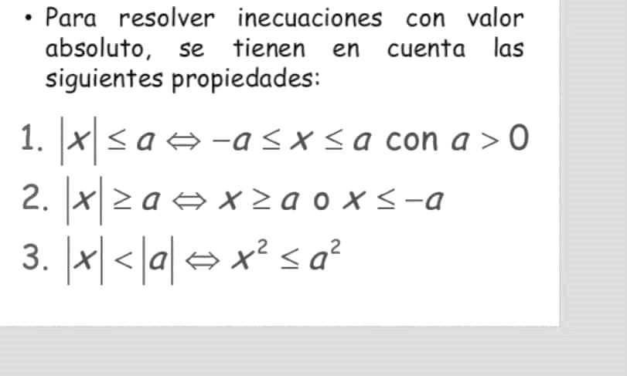
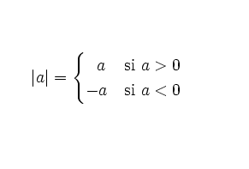
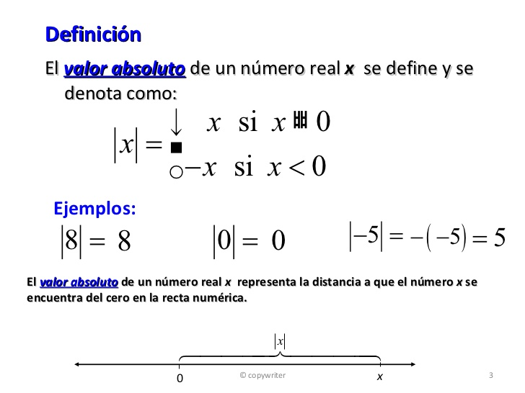
ACTIVIDAD 5.
Recordamos la definición de valor absoluto:
∨
Estos dos conceptos, tendremos en cuenta para resolver la Actividad 5

Slide 7
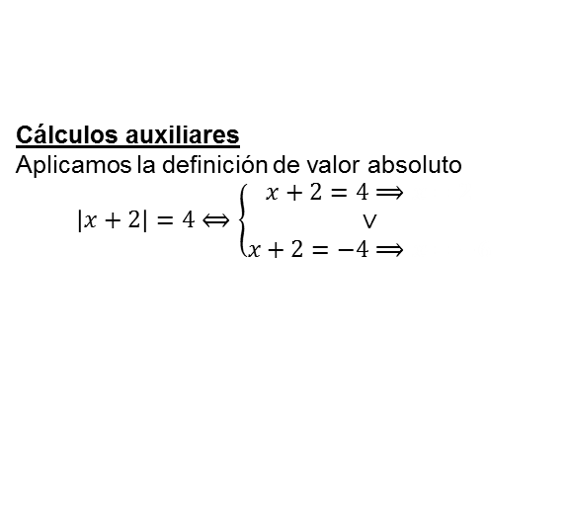
ACTIVIDAD 5.
Se resolverán varios ejemplos, a modo de abarcar los diferentes casos.
5.3. U = Z ; x² = 49
p(x): x² = 49
Simbolización: p(x) Conjunto de verdad P = {7, -7}
OJO!!
Tener siempre en cuenta el conjunto Numérico en el que se trabaja el Universo
5.6. U = R ; |x| ≥ 4
p(x):|x| ≥ 4
Simbolización: p(x) Conjunto de verdad P = (-∞; -4] U [4, +∞)
Cálculos auxiliares
Aplicamos la propiedad 2 en |x| ≥ 4:
x ≥ 4 ∨ x ≤ - 4
-4
0
4
]
[
5.7 U = R ; |x + 2| = 4
p(x): |x + 2| = 4
Simbolización: p(x) Conjunto de verdad P = {2 , - 6 }
Cálculos auxiliares
Aplicamos la definición de valor absoluto
$$\left|x+2\right|=4⟺\left\{\begin{aligned}x+2=4⟹x=2 \\ ∨ \\ x+2=−4⟹x=−6\end{aligned}\right.$$

Slide 8
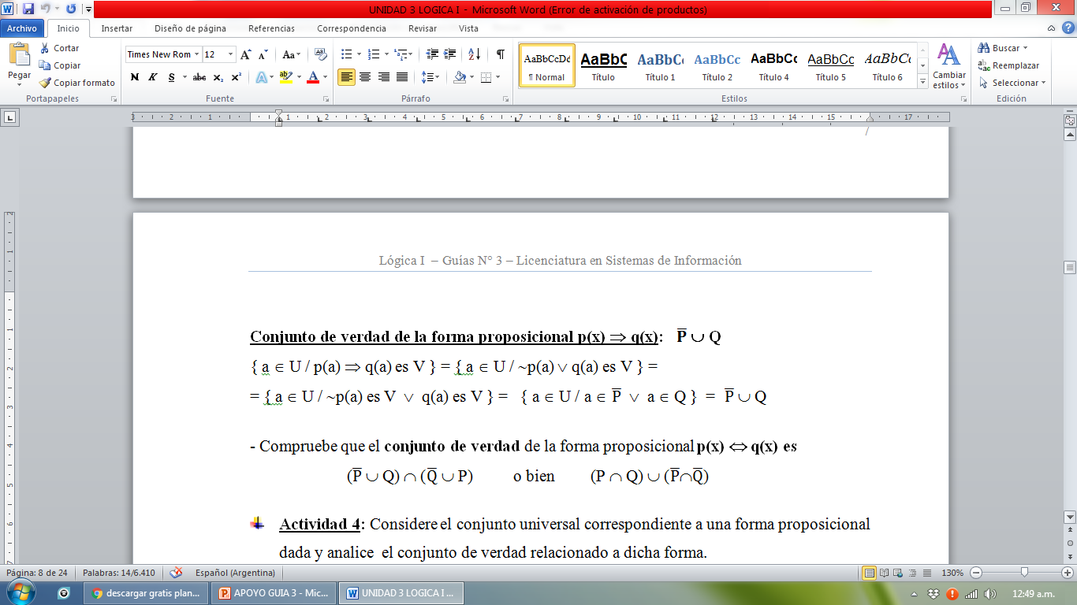

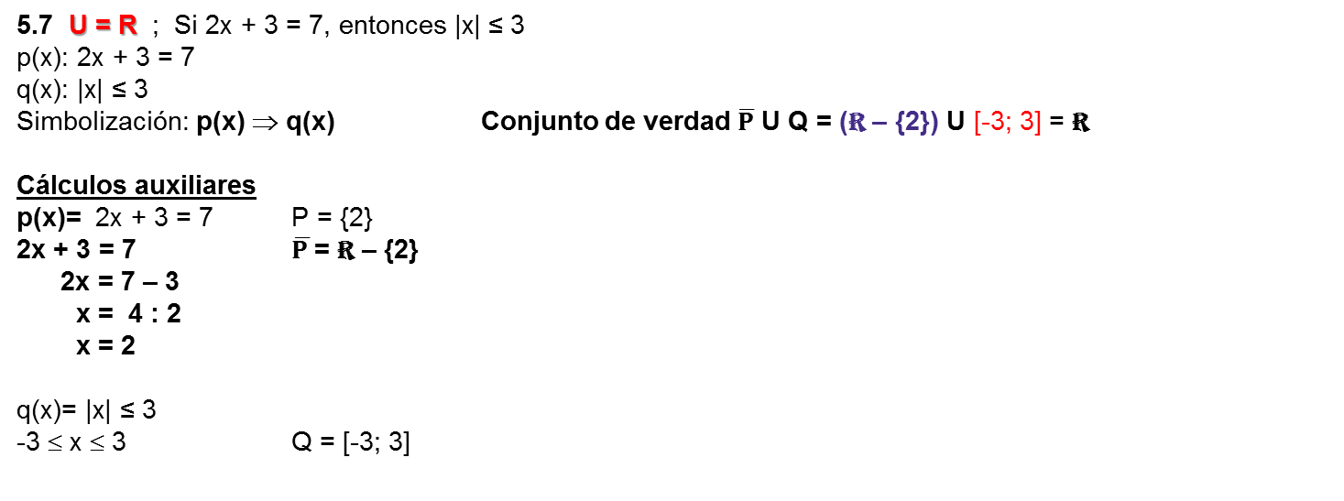
5.7 U = R ; Si 2x + 3 = 7, entonces |x| ≤ 3
p(x): 2x + 3 = 7
q(x): |x| ≤ 3
Simbolización: p(x) ⇒ q(x) Conjunto de verdad $\overline{P}$ U Q = (R – {2}) U [-3; 3] = R
Cálculos auxiliares
p(x)= 2x + 3 = 7 P = {2}
2x + 3 = 7 $\overline{P }$= R – {2}
2x = 7 – 3
x = 4 : 2
x = 2
q(x)= |x| ≤ 3
-3 ≤ x ≤ 3 Q = [-3; 3]
-3
0
2
3
[
]
Para recordar operaciones entre conjuntos
https://www.youtube.com/watch?v=1GjhwtQjZJk
https://www.youtube.com/watch?v=P5B-5LTS7uo

Slide 9
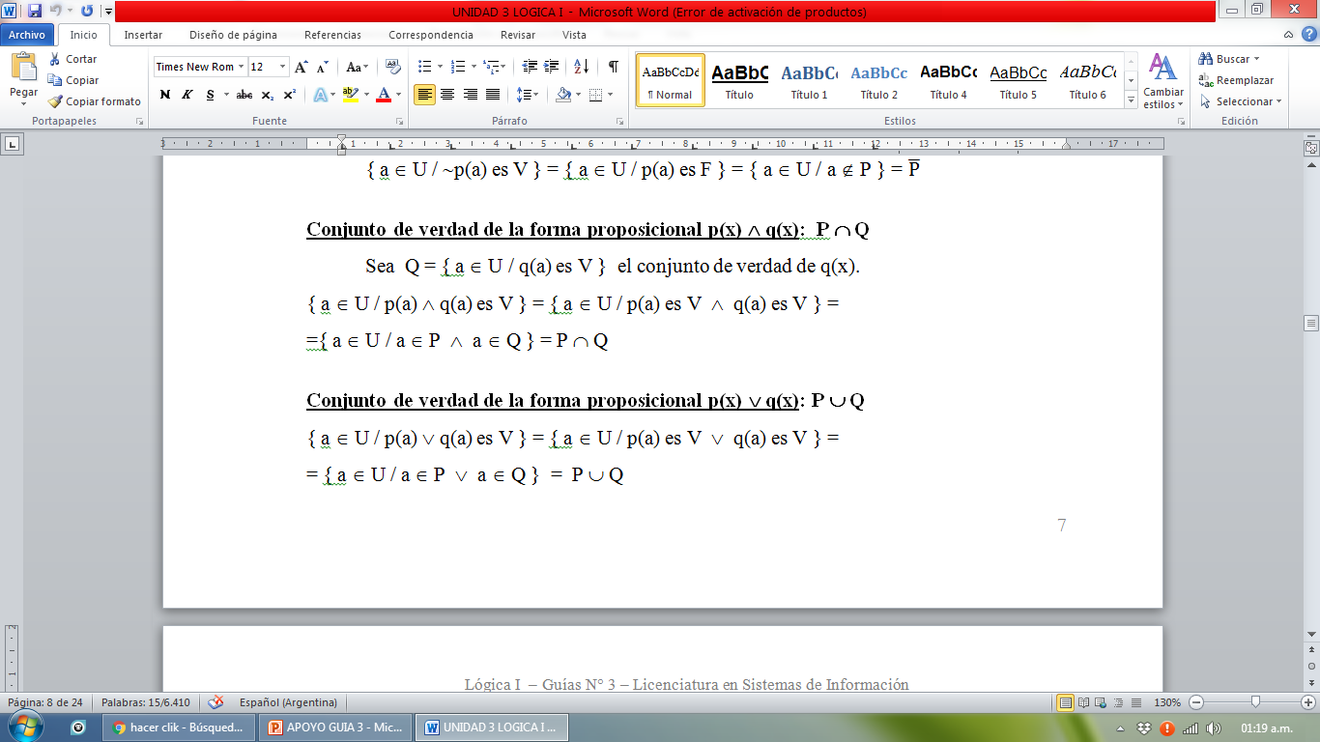
5.13 U = R ; O bien |x| ≤ 2, o bien |x| > 2
p(x): |x| ≤ 2
q(x): |x| > 2
Simbolización: p(x) ∨ q(x) Conjunto de verdad P U Q = [-2, 2] U (-∞;-2) U (2; ∞+) = R
Cálculos auxiliares
p(x)= |x| ≤ 2 P = [-2, 2]
-2 ≤ x ≤ 2
q(x)= |x| > 2 Q = (-∞;-2) U (2; ∞+)
x > 2 ∨ x < -2
-2
0
2
)[
](
¡ CUIDAR SIEMPRE
LA NOTACIÓN

Slide 10
ACTIVIDAD 6.
Se resolverán varios ejemplos, a modo de abarcar los diferentes casos.
Todo es perecedero.
p(x): x es perecedero
Simbolización: ∀x: p(x)
b) No todo es perecedero.
p(x): x es perecedero
∼∀x: p(x)
c) Nada es perecedero.
p(x): x es perecedero
∀x: ∼p(x)
k) Si unos escriben, otros miran
p(x): x escribe
q(x): x mira
∃x: p(x) ⇒ ∃x: q(x)
¡ OBSERVAR LA DIFERENCIA !

Slide 11
ACTIVIDAD 7.
Es puramente teórica, por lo que deben responderla y consultarla para apoyar su práctica o para un futuro examen final .

